Slide 1
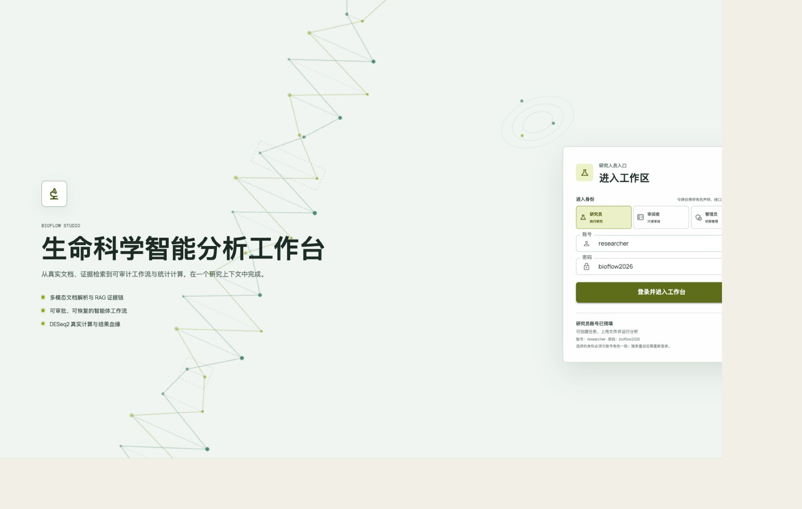
BIOFLOW STUDIO
从研究问题到
可复现证据
生命科学智能体工作台的产品与工程实现
面试汇报 · 2026.09
一条可审查、可干预、可恢复的研究任务链
登录与角色 → 材料解析 → RAG 证据 → Agent 计划
→ 人工审批 → 异步计算 → 结果与血缘
GitHub / github.com/fys-bot/bio-studio
Notes:
封面截图来源：docs/presentation-assets/screenshots/desktop/01-login.jpg。标题与主线来自 docs/面试汇报PPT设计方案.md 与 README.md。右侧截图为当前本地 3000 端口运行界面。
能力边界：本页只展示真实界面，不将视觉稿表述为生产能力。

Slide 2
01 产品定位
研究人员首先要确定：这条分析路径可信吗？
复杂科研任务的核心矛盾不是缺少一个聊天框，而是上下文、证据、执行与结果彼此脱节。
研究问题的四个断点
1
2
3
4
材料
判断
执行
交付
文件散落在项目目录，格式和结构未知
模型回答缺少来源，参数难以核对
长任务只显示等待，失败后难以恢复
图表有了，但过程和血缘没有留下
产品判断
把黑盒问答变成可审计的研究协作
用户可以看见、修改、批准或恢复每一个关键阶段。
BioFlow Studio / 生命科学智能体工作台
02
登录
材料
证据
计划
执行
结果
交付
Notes:
依据：README.md 的产品目标与 docs/架构与交付说明.md 第 1 节。四个断点为产品归纳，不是外部统计结论。

Slide 3
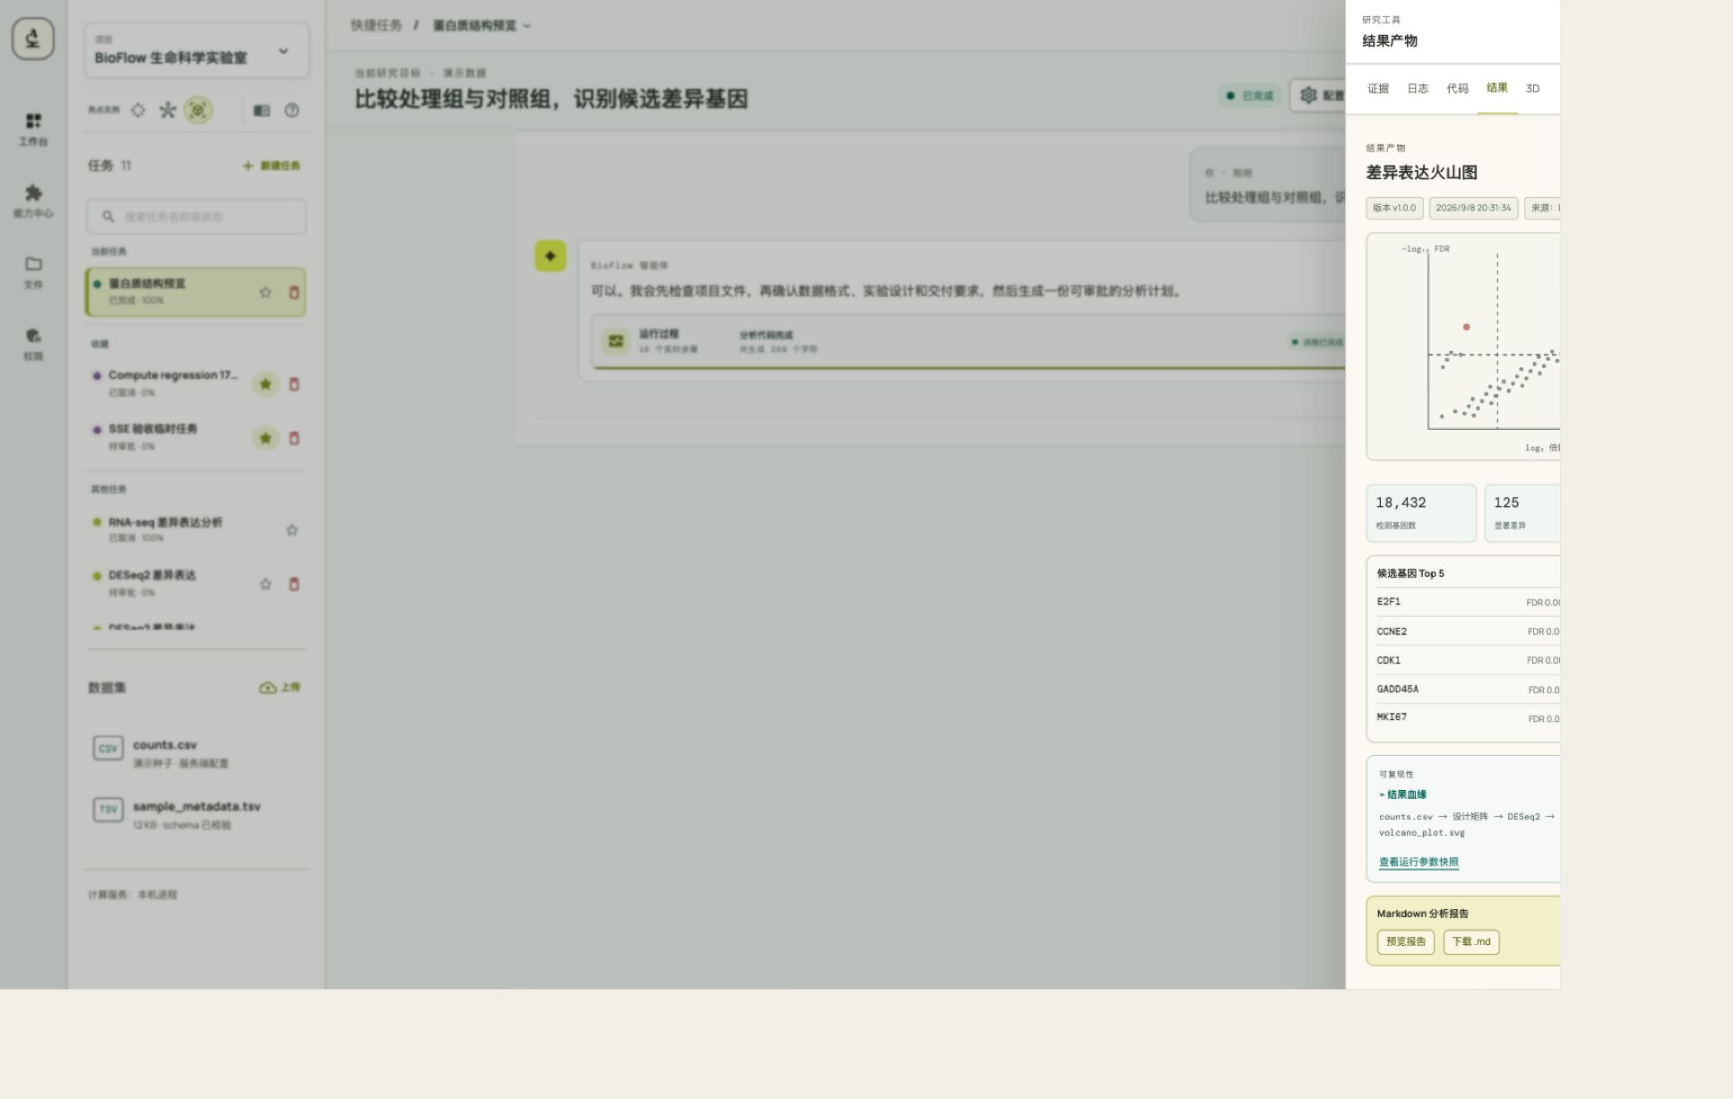
02 场景选择
用一个可验收的 RNA-seq 场景承载整条主线
选择“处理组 vs 对照组”的差异表达任务，能同时验证文件、RAG、Agent、SSE、计算和结果交付。
DEMO SCENARIO
比较处理组与对照组
识别候选差异基因
Count 矩阵 + 样本元数据
人工确认比较设计与 FDR
PyDESeq2 真实拟合与产物
可重复操作 · 可现场验收
BioFlow Studio / 生命科学智能体工作台
03
登录
材料
证据
计划
执行
结果
交付
Notes:
截图来源：docs/presentation-assets/screenshots/desktop/02-workbench.jpg。任务目标与输入输出来自 README.md“从 0 到 1 验收”主线 A。页面中演示数据明确标注为合成练习数据。

Slide 4
03 需求逆向
先建立用户路径，再决定页面形态
对 Biomni 的参考停留在用户路径和能力组织方式，产品实现把重点放在过程可见性和可恢复性。
01
02
03
04
看懂产品
抓住主链
补上缺口
落到代码
用户、任务、技能、文件、结果
问题 → 材料 → 计划 → 计算 → 交付
证据、审批、状态、失败恢复
组件合同、API 契约、验收脚本
取舍原则
只让有证据的能力进入“真实”叙事，其他能力明确标记 Adapter。
BioFlow Studio / 生命科学智能体工作台
04
登录
材料
证据
计划
执行
结果
交付
Notes:
依据：需求 DOCX 的四项任务要求、docs/面试汇报PPT设计方案.md 第 1 节和 README.md 的真实能力边界。Biomni 为用户提供的参考站点，本页不复制其品牌素材。

Slide 5
04 产品取舍
时间有限时，优先保证主流程真的能跑通
把功能分成已落地、可替换 Adapter 和生产下一步，面试官能快速判断完成度与边界。
REAL
ADAPTER
NEXT
FastEmbed + Qdrant 检索
未配置模型时的 OCR
PostgreSQL 多租户
Bearer + RBAC 鉴权
轻量 3D 查看器
对象存储与队列集群
PyDESeq2 异步计算
知识图谱关系视图
完整 Mol* 集成
计划与计算 SSE
非 RNA-seq 专用执行器
生产级 OCR 与图谱
边界写进产品，而不是藏在演示话术里。
BioFlow Studio / 生命科学智能体工作台
05
登录
材料
证据
计划
执行
结果
交付
Notes:
依据：README.md“面试可见亮点”和“真实能力边界”、docs/架构与交付说明.md 第 4 节。REAL/ADAPTER/NEXT 是本项目对能力成熟度的诚实标记。

Slide 6
05 登录与角色
身份先于操作，角色决定工作区边界
同一入口承载研究员、审阅者和管理员，角色选择与账号实际角色必须一致。
RBAC CONTRACT
研究员
可创建、检索、审批和执行
审阅者
只读研究内容，可写审阅意见
管理员
用户、角色与权限管理
ROLE_MISMATCH → 拒绝登录
BioFlow Studio / 生命科学智能体工作台
06
登录
材料
证据
计划
执行
结果
交付
Notes:
截图来源：docs/presentation-assets/screenshots/desktop/01-login.jpg。角色权限与错误码依据 docs/API接口规范.md 1.3、3.1 和 README.md 默认账号表。截图中不展示任何 Token 或密钥。

Slide 7
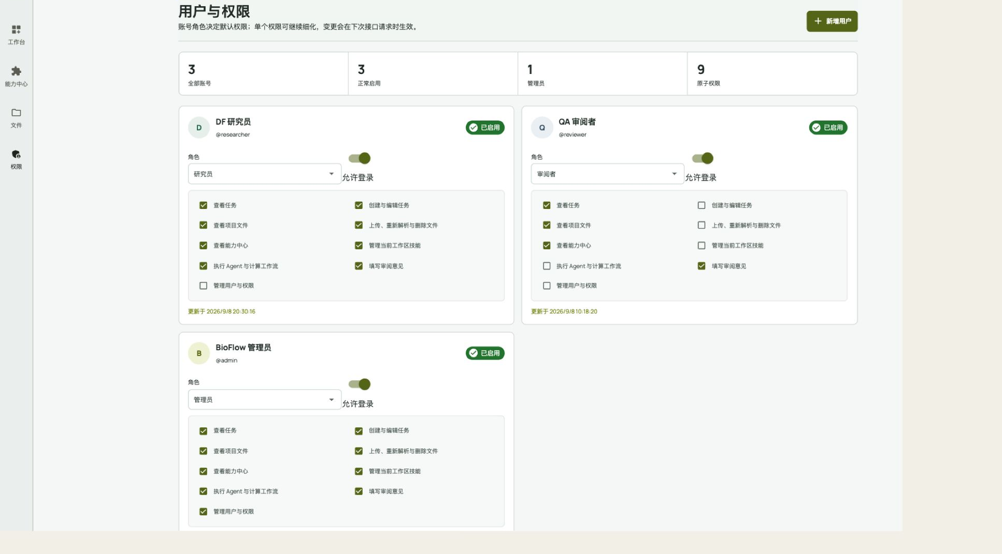
06 管理与权限
权限中心把角色差异变成可操作的控制面
管理员能够新增用户、分配角色、细调原子权限并停用账号，变更会影响后续请求。
9
原子权限
tasks:read
files:write
runs:execute
users:manage
管理员可见，研究员不可见。
BioFlow Studio / 生命科学智能体工作台
07
登录
材料
证据
计划
执行
结果
交付
Notes:
截图来源：docs/presentation-assets/screenshots/desktop/15-admin-rbac-final.jpg。权限总数和权限码来源 docs/API接口规范.md 1.3 与管理员页面当前运行数据。当前本地实现使用 auth-users.json 持久化，生产目标见 docs/数据库设计.sql。

Slide 8
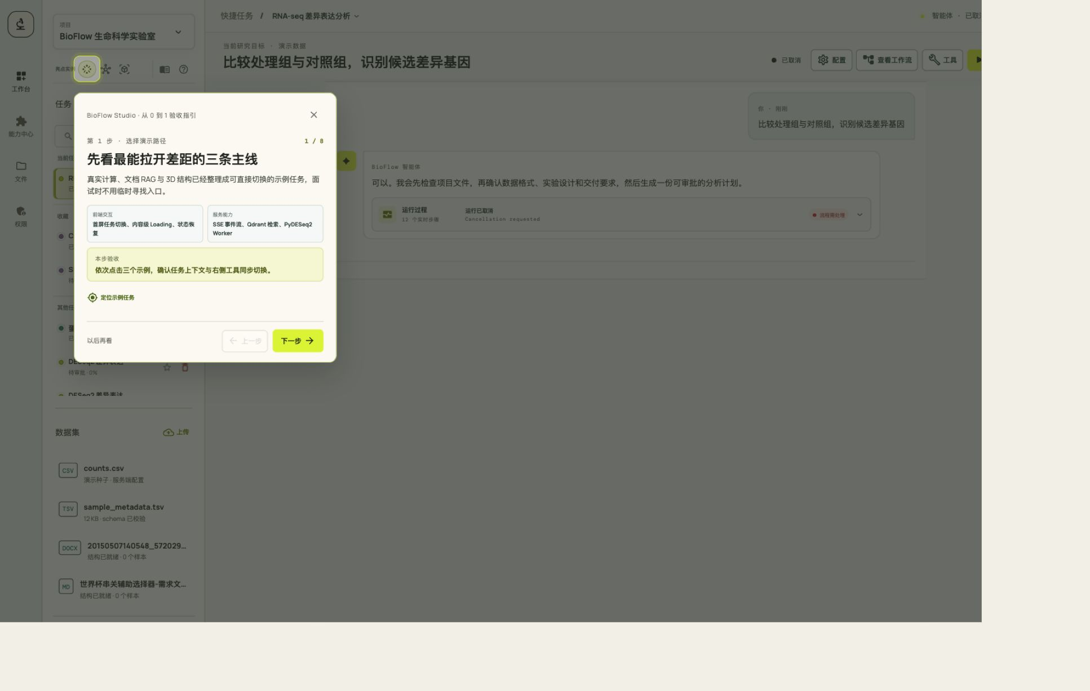
07 新人上手
首次登录就能知道下一步做什么
操作指引把产品教学、面试演示和亮点发现合并成一条低认知负担路径。
01
选择角色
研究员账号默认填充
02
打开亮点实例
从真实 SSE 或 RAG 开始
03
回到任务链
材料、计划、结果都可追踪
BioFlow Studio / 生命科学智能体工作台
08
登录
材料
证据
计划
执行
结果
交付
Notes:
截图来源：docs/presentation-assets/screenshots/desktop/03-onboarding.jpg。指引内容依据 docs/演示脚本.md 和 README.md 验收路径。操作指引强调从 0 到 1 的可重复路线。

Slide 9
08 核心工作流
从科研问题到结果交付，只有一条主路径
后续所有页面都回答这条线上一个具体问题：材料在哪里，依据是什么，下一步能否复现。
01
02
03
04
05
06
登录与角色
材料进入
解析与 RAG
Agent 计划
审批与执行
结果与血缘
谁能做什么
文件是否可读
回答来自哪里
计划是否合理
任务现在到哪
如何回到输入
任何一步都可以停下来核对、修改、重试或回到来源。
BioFlow Studio / 生命科学智能体工作台
09
登录
材料
证据
计划
执行
结果
交付
Notes:
主流程来自 README.md 产品目标、docs/面试汇报PPT设计方案.md 第 1 节和 docs/演示脚本.md。图中为可编辑流程图，便于面试官追问每一段的实现。

Slide 10
09 多格式材料
上传不是终点，格式决定解析策略
对 CSV、XLSX、DOCX、PDF、图片和文本采用策略路由，保留定位信息和解析边界。
CSV / TSV
XLSX
DOCX
PDF
PNG / JPG
结构画像
工作表与单元格
段落与表格
按页提取
视觉 OCR Adapter
保留来源定位与结构边界
保留来源定位与结构边界
保留来源定位与结构边界
保留来源定位与结构边界
未配置模型时返回 needs_ocr
识别
清洗
分块
索引
可预览
原文件保存在对象目录，向量库只保存检索向量、片段和引用 Metadata。
BioFlow Studio / 生命科学智能体工作台
10
登录
材料
证据
计划
执行
结果
交付
Notes:
依据：docs/架构与交付说明.md 6.1–6.3、README.md 文件工作区说明。解析器名称来自 services 依赖和当前文件中心页面。扫描件 OCR 明确是可选 Adapter。

Slide 11
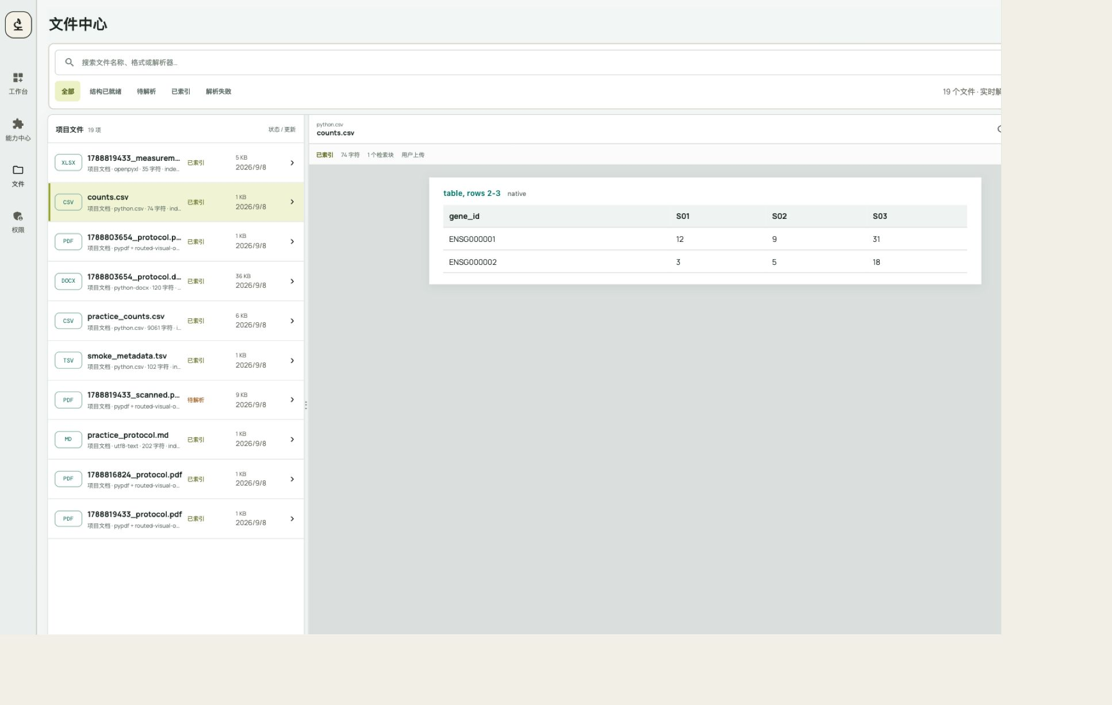
10 文件工作区
文件预览同时服务核对与检索
列表、解析状态、原文预览和索引元数据放在同一工作区，减少用户在目录和任务之间来回跳转。
预览
解析器
索引状态
BioFlow Studio / 生命科学智能体工作台
11
登录
材料
证据
计划
执行
结果
交付
Notes:
截图来源：docs/presentation-assets/screenshots/desktop/16-file-preview-final.jpg。页面展示真实文件列表、表格预览、解析器、字符数、检索块数、SHA-256 和删除入口。字段定义依据 docs/API接口规范.md 2.4。

Slide 12
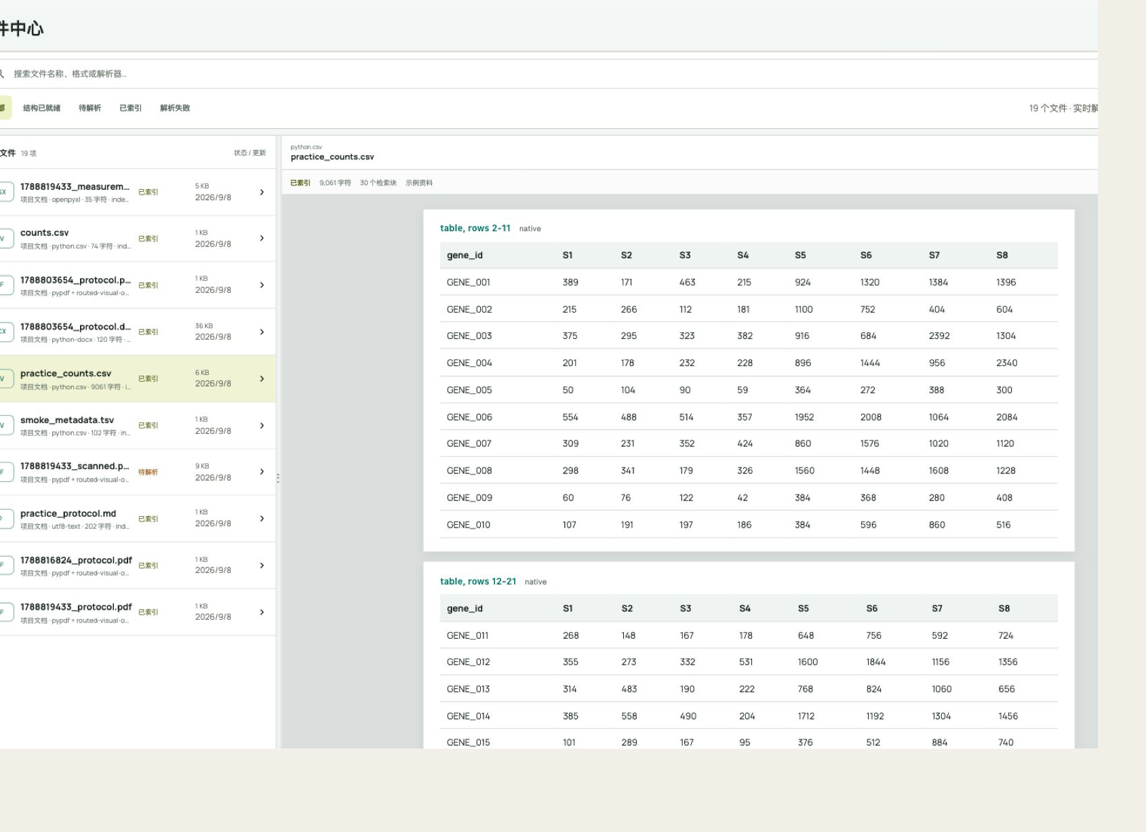
11 数据集预览
工作台里的数据集与文件中心使用同一预览能力
同一个文件对象在不同入口保持一致的内容、状态和操作，避免“入口弹窗”与真实数据脱节。
工作台数据集
文件中心
同一 fileId · 同一解析结果 · 同一删除保护规则
BioFlow Studio / 生命科学智能体工作台
12
登录
材料
证据
计划
执行
结果
交付
Notes:
截图来源：docs/presentation-assets/screenshots/desktop/05-counts-preview.jpg 与 16-file-preview-final.jpg。文件中心预览为当前版本，工作台截图为项目内已有的真实数据集预览。产品判断依据 README.md 的文件验收路径。

Slide 13
12 RAG 全链路
证据流水线是智能体的可视化骨架
检索不是一个黑盒按钮，而是一组可展开、可解释、可回到原文的阶段。
01
02
03
04
05
意图识别
混合召回
RRF 重排
参数绑定
Trace 留痕
问题 → 分析意图
Qdrant cosine + BM25
融合排名与置信度
物种、分组、FDR
来源、页码、片段
交互亮点
点击任一步，检查器展示来源、命中片段、分数与最终参数。
BioFlow Studio / 生命科学智能体工作台
13
登录
材料
证据
计划
执行
结果
交付
Notes:
依据：docs/架构与交付说明.md 6.3、README.md RAG 亮点和 docs/API接口规范.md 中 RAG/Trace 字段。图示保留当前未配置 cross-encoder 时的 RRF 诚实表述。

Slide 14
13 对话与模型
回答先有证据，再有自然语言
对话不再拼固定模板：服务端先检索项目上下文，再调用 OpenAI-compatible 模型生成答复并保存 Trace。
你
RAG
BioFlow
智能体
比较处理组与对照组，
识别候选差异基因
Top 20 → RRF
来源引用
模型名
参数 grounding
LLM
Count 矩阵
人类
FDR 0.05
结构化计划
自然语言答复 + 可点击证据
BioFlow Studio / 生命科学智能体工作台
14
登录
材料
证据
计划
执行
结果
交付
Notes:
依据：README.md RAG 与真实 LLM 亮点、docs/架构与交付说明.md 6–7 节。页面描述的是服务端链路，未配置 LLM 时的回退会明确标记为 Adapter。

Slide 15
14 AGENT 模式
模式是研究意图，不是一个装饰开关
快速、标准、深度研究映射到真实的 reasoning effort，并随请求进入计划接口。
快速
标准
深度研究
信息已齐，先要一个可执行草案
常规项目，平衡速度与证据
证据复杂，需要更充分的核对
reasoning: low
reasoning: medium
reasoning: high
UI 选择值 → API executionMode / reasoning effort → 模型请求
BioFlow Studio / 生命科学智能体工作台
15
登录
材料
证据
计划
执行
结果
交付
Notes:
依据：lib/agent-mode.ts、docs/API接口规范.md 中计划请求字段，以及 README.md 的模式验收说明。具体模型参数映射以当前代码为准，未把模式包装成模型能力等级承诺。

Slide 16
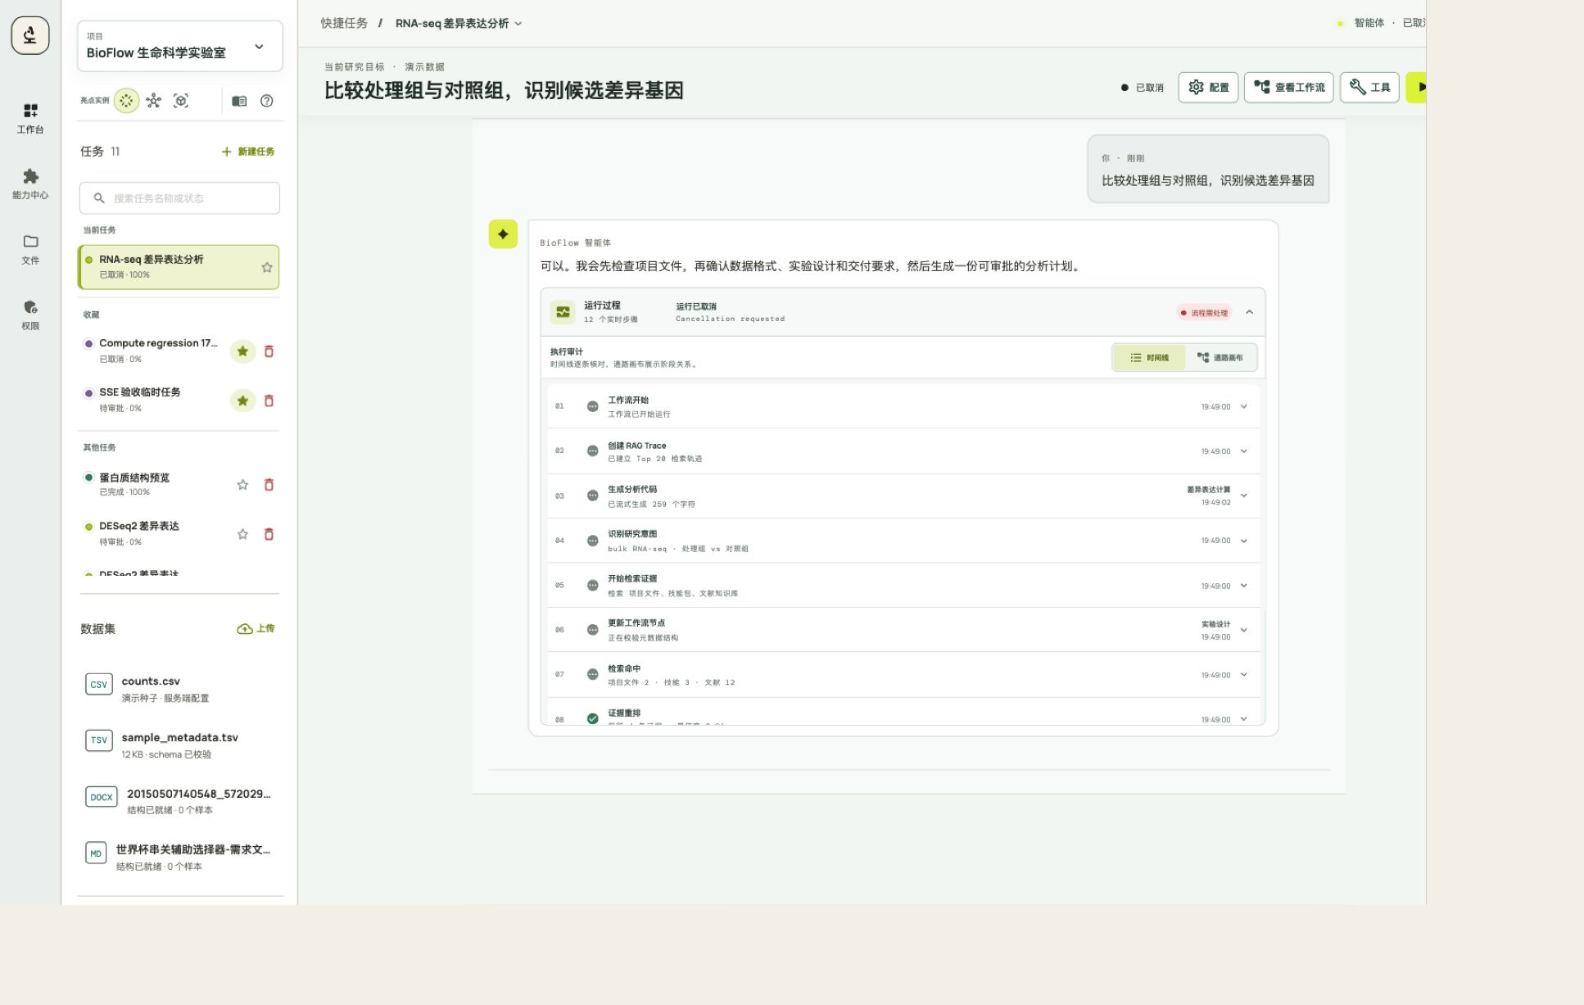
15 计划 SSE
生成计划时，用户能知道系统正在等什么
Fetch + ReadableStream 解析带 Authorization 的 SSE，事件逐条进入运行过程面板。
plan.started
plan.waiting
plan.completed
BioFlow Studio / 生命科学智能体工作台
16
登录
材料
证据
计划
执行
结果
交付
Notes:
截图来源：docs/presentation-assets/screenshots/desktop/12-sse-timeline-final.jpg。事件名称与字段依据 docs/API接口规范.md 1.6、7 节；Fetch 流式方案与原生 EventSource 的取舍见 README.md 和 docs/演示脚本.md。

Slide 17
16 人工审批
高成本分析需要一个明确的责任交接点
Agent 负责整理证据和计划，研究员负责确认比较设计、物种、阈值和交付物。
✓
数据格式
APPROVAL GATE
确认后才进入
工作流与计算
✓
比较方案
✓
研究物种
未完成的字段保留为可处理状态，
不会被默认值静默覆盖。
✓
交付物
批准计划
返回修改
BioFlow Studio / 生命科学智能体工作台
17
登录
材料
证据
计划
执行
结果
交付
Notes:
依据：ClarificationCard.tsx、README.md 主线 A、docs/API接口规范.md ResearchTask clarification/plan 字段。审批节点是产品责任边界，不声称替代专业判断。

Slide 18
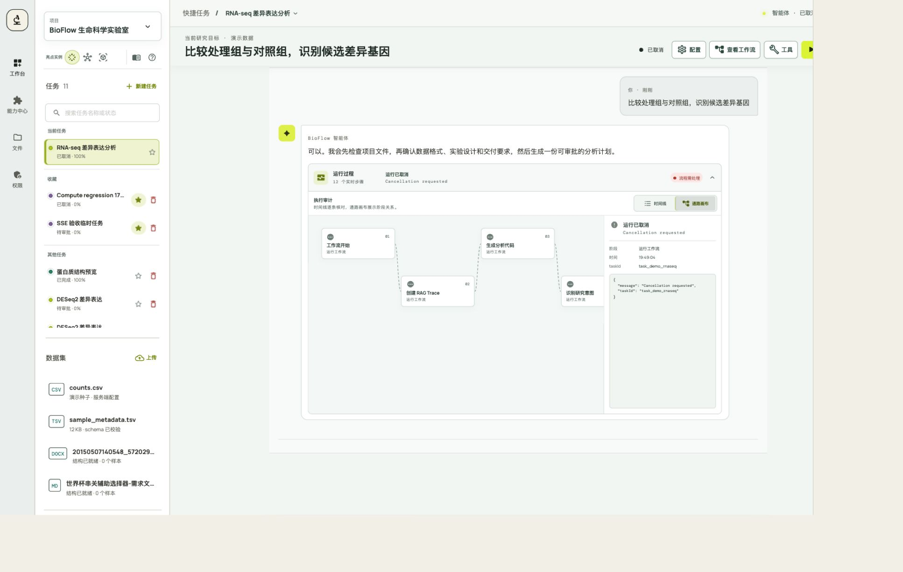
17 运行过程画布
运行过程既能看时间，也能看阶段关系
时间线适合追问先后，画布适合定位节点依赖，两种视图共享同一事件数据。
通路画布
时间线
同一条 SSE 事件流 · 两种认知方式
BioFlow Studio / 生命科学智能体工作台
18
登录
材料
证据
计划
执行
结果
交付
Notes:
截图来源：docs/presentation-assets/screenshots/desktop/13-run-canvas-final.jpg 与 12-sse-timeline-final.jpg。两种视图由 RunStreamTrace.tsx 共享事件状态，页面当前展示取消状态也保留失败/恢复证据。

Slide 19
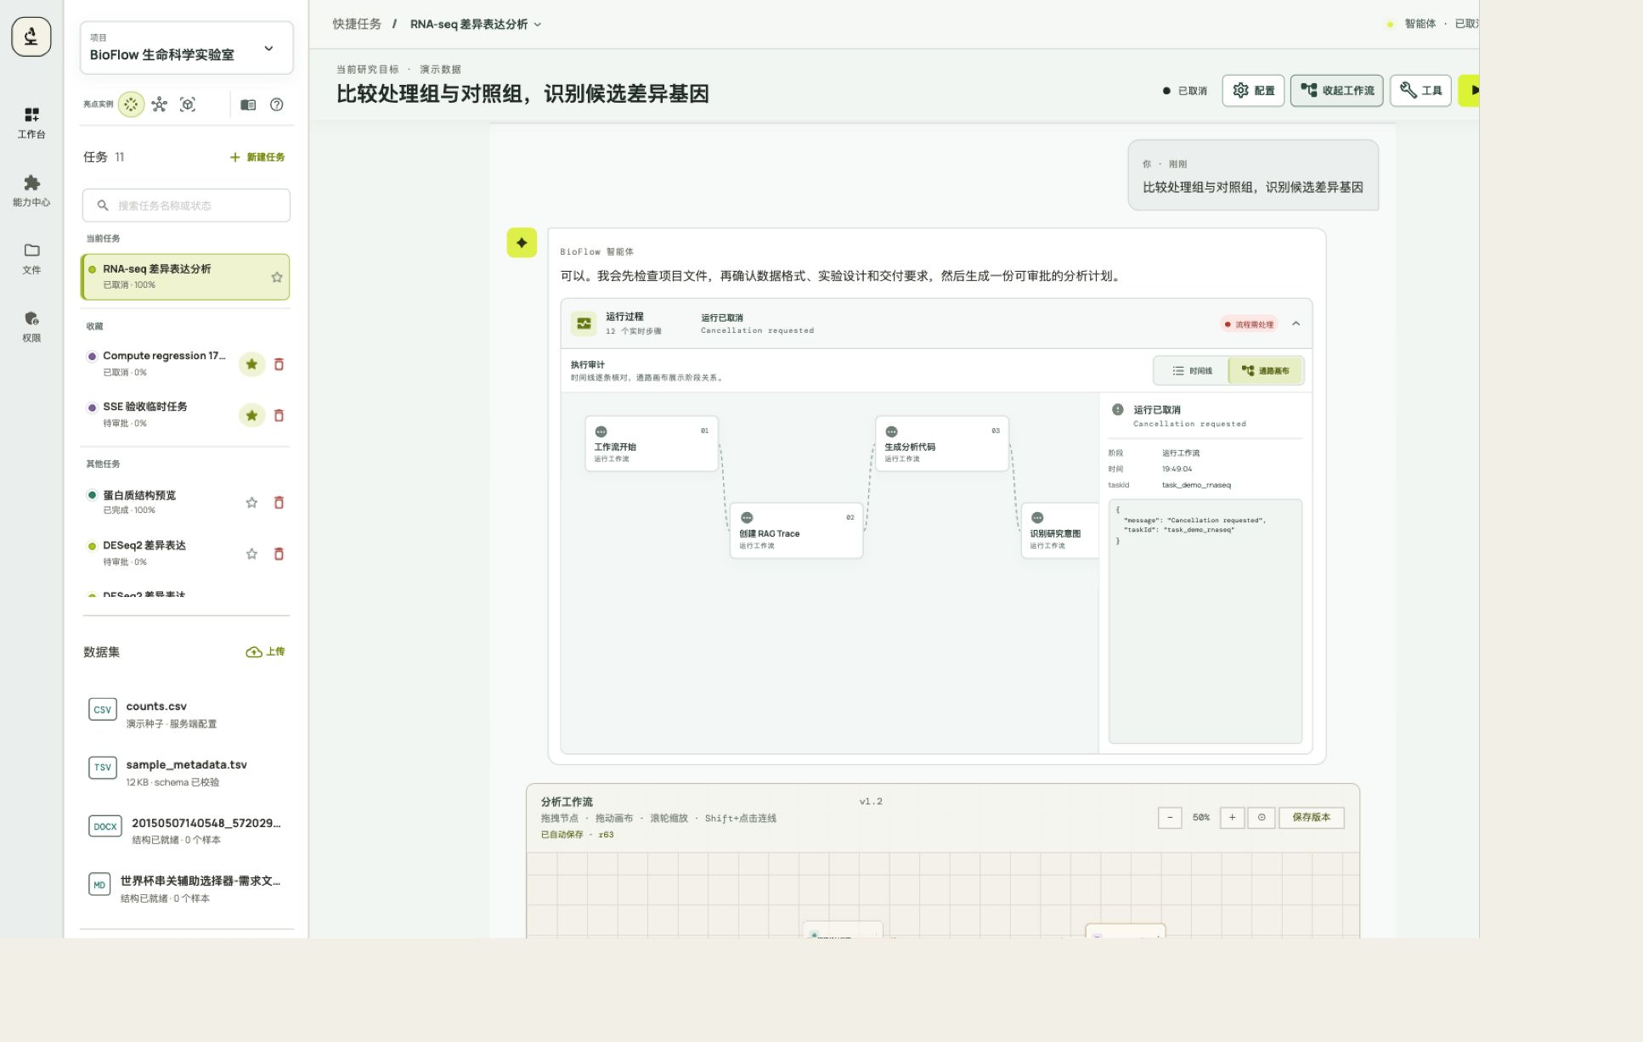
18 工作流画布
画布让 Agent 计划变成可编辑资产
节点负责动作，边负责依赖，布局 revision 负责刷新后的恢复与复盘。
CANVAS CONTRACT
拖拽节点
空白区平移
滚轮缩放
Shift + 点击连线
保存命名版本
布局自动保存 · r63
BioFlow Studio / 生命科学智能体工作台
19
登录
材料
证据
计划
执行
结果
交付
Notes:
截图来源：docs/presentation-assets/screenshots/desktop/14-workflow-canvas-final.jpg。交互合同来自 WorkflowCanvas.tsx、lib/workflow-layout.ts 和 README.md 主线 C。当前 3D/画布视觉展示不等同于完整 Mol*。

Slide 20
19 画布状态
业务状态与空间位置分离，刷新也能复原
前端拖拽只改变 layout，服务端快照保存节点状态、边和 revision，避免把 UI 位置当成业务结果。
业务状态
queued / running / succeeded / failed
刷新 / 离开 / 重进
空间状态
x / y / zoom / pan
同一 taskId
审计状态
eventId / createdAt / payload
节点、布局、事件、产物
从服务端快照恢复
BioFlow Studio / 生命科学智能体工作台
20
登录
材料
证据
计划
执行
结果
交付
Notes:
依据：lib/workflow-layout.ts、lib/store.ts、docs/架构与交付说明.md 9 节及数据库设计.sql workflow 相关表。该页是工程机制示意，所有箭头和标签均为可编辑对象。

Slide 21
20 真实计算
RNA-seq 技能绑定真实 PyDESeq2 执行器
页面提交结构化输入，SQLite 记录作业，独立 Python 子进程执行统计计算并生成产物。
输入
校验
队列
计算
产物
counts + metadata
样本对齐 / 分组
SQLite WAL
PyDESeq2
CSV / PNG / MD / PY
真实
统计拟合与输入校验真实执行，示例数据只代表练习材料，不代表患者数据。
BioFlow Studio / 生命科学智能体工作台
21
登录
材料
证据
计划
执行
结果
交付
Notes:
依据：services/requirements.txt、services/analysis_worker.py（若存在）、docs/架构与交付说明.md 7–8 节、README.md 主线 A。页面只宣称 PyDESeq2 真实执行，不宣称结果具有临床结论。

Slide 22
21 计算 SSE
第二条 SSE 让长任务的等待变得可解释
计划流解释“模型在做什么”，计算流解释“Worker 在跑什么”，两条流共享统一事件协议。
1
2
3
4
5
connected
queued
running
waiting
completed
浏览器已连上流
作业进入 SQLite
启动 PyDESeq2
等待子进程产物
结果与报告就绪
刷新页面后，jobId 仍能恢复当前状态和错误原因。
BioFlow Studio / 生命科学智能体工作台
22
登录
材料
证据
计划
执行
结果
交付
Notes:
依据：docs/架构与交付说明.md 8 节、docs/API接口规范.md 1.6 和 README.md 真实计算验收步骤。事件名称是当前实现契约的简化展示。

Slide 23
22 失败与恢复
完整闭环也必须包含失败路径
失败、取消、重试和刷新恢复决定系统能否被真正使用，而不是只适合一次成功演示。
queued
running
failed
retry
succeeded
等待资源
执行中
原因可读
重新执行
产物就绪
错误文案必须回答
哪里失败 · 为什么失败 · 用户下一步能做什么
BioFlow Studio / 生命科学智能体工作台
23
登录
材料
证据
计划
执行
结果
交付
Notes:
依据：docs/API接口规范.md 通用错误与分析作业字段、README.md 当前限制与失败恢复说明。状态迁移图表达产品合同，不代表所有错误都可自动重试。

Slide 24
23 结果交付
最终产物必须能回到输入、参数和运行记录
结果不是一张孤立的图，而是输入、方法、事件和文件组成的可复现链路。
results.csv
volcano.png
report.md
analysis.py
输入 → 参数 → 节点 → 产物
BioFlow Studio / 生命科学智能体工作台
24
登录
材料
证据
计划
执行
结果
交付
Notes:
截图来源：docs/presentation-assets/screenshots/desktop/09-results-volcano.jpg。产物名称和血缘链路来自 README.md 与 docs/架构与交付说明.md 8–9 节。截图中的候选基因数字属于演示数据，不做科学结论外推。

Slide 25
24 结果理解
火山图把统计结果变成下一步决策入口
候选基因列表与图表联动，点击后可以继续查看 FDR、log2FC、来源节点和结构证据。
CANDIDATE GENES
E2F1
FDR 0.0004
+2.84
CCNE2
FDR 0.0012
+2.31
CDK1
FDR 0.0028
+2.07
MKI67
FDR 0.0063
+1.72
点击候选基因联动证据与 3D
BioFlow Studio / 生命科学智能体工作台
25
登录
材料
证据
计划
执行
结果
交付
Notes:
截图来源：docs/presentation-assets/screenshots/desktop/09-results-volcano.jpg。候选基因与指标来自页面演示数据，仅作为交互展示，不构成真实生物学结论。

Slide 26
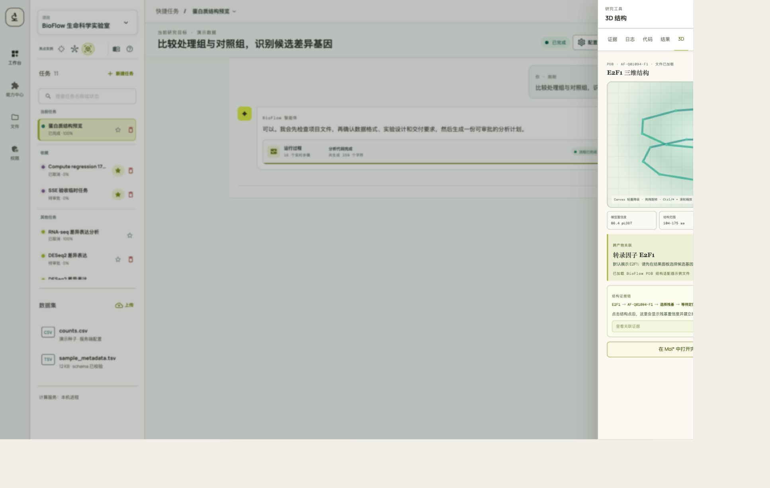
25 结构解释
3D 视图把候选结果连接到结构证据
结构视图服务于解释和联动，当前实现是轻量 Canvas 查看器，完整 Mol* 是明确的替换点。
ADAPTER
轻量结构查看器
旋转、缩放、残基选择
候选基因与证据联动
完整 Mol* 可替换接入
边界透明，升级路径清楚。
BioFlow Studio / 生命科学智能体工作台
26
登录
材料
证据
计划
执行
结果
交付
Notes:
截图来源：docs/presentation-assets/screenshots/desktop/08-3d-structure.jpg。当前结构查看器实现见 components/structure 与 lib/structure-adapter.ts；README.md 明确声明完整 Mol* 尚未接入。

Slide 27
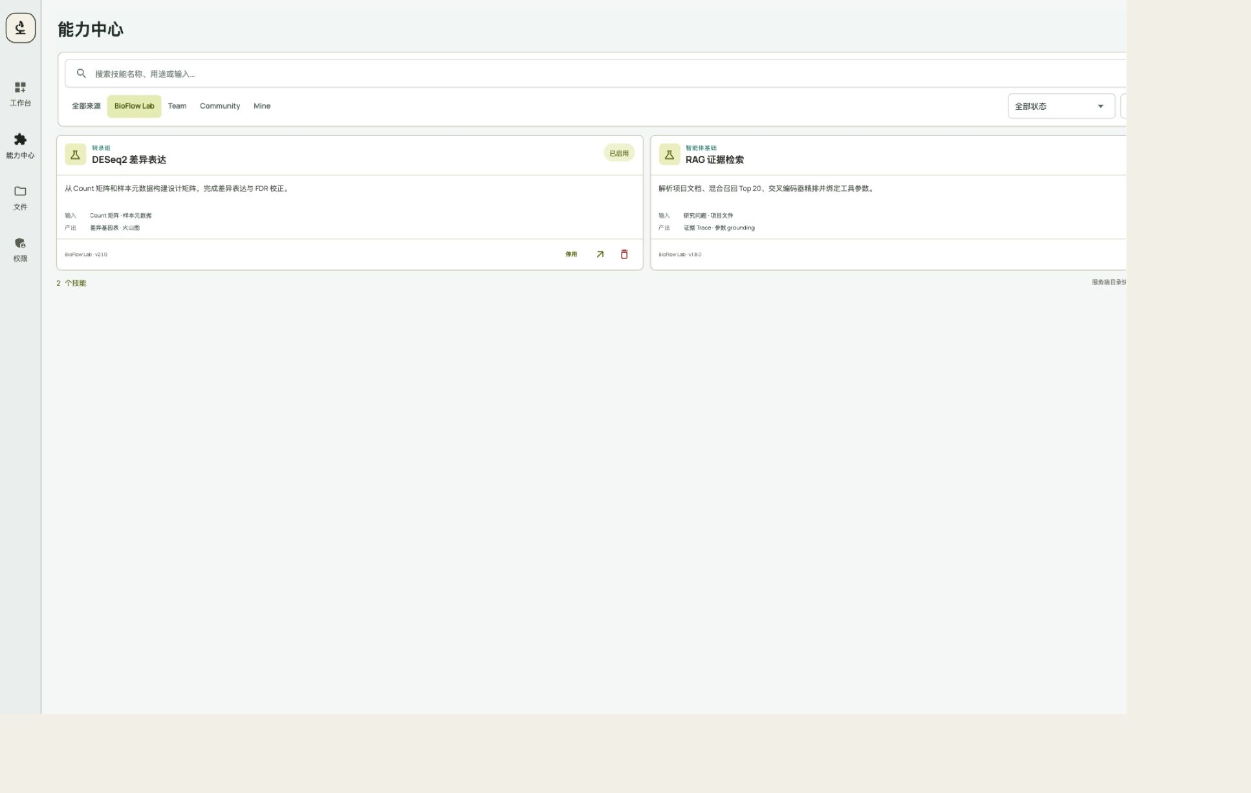
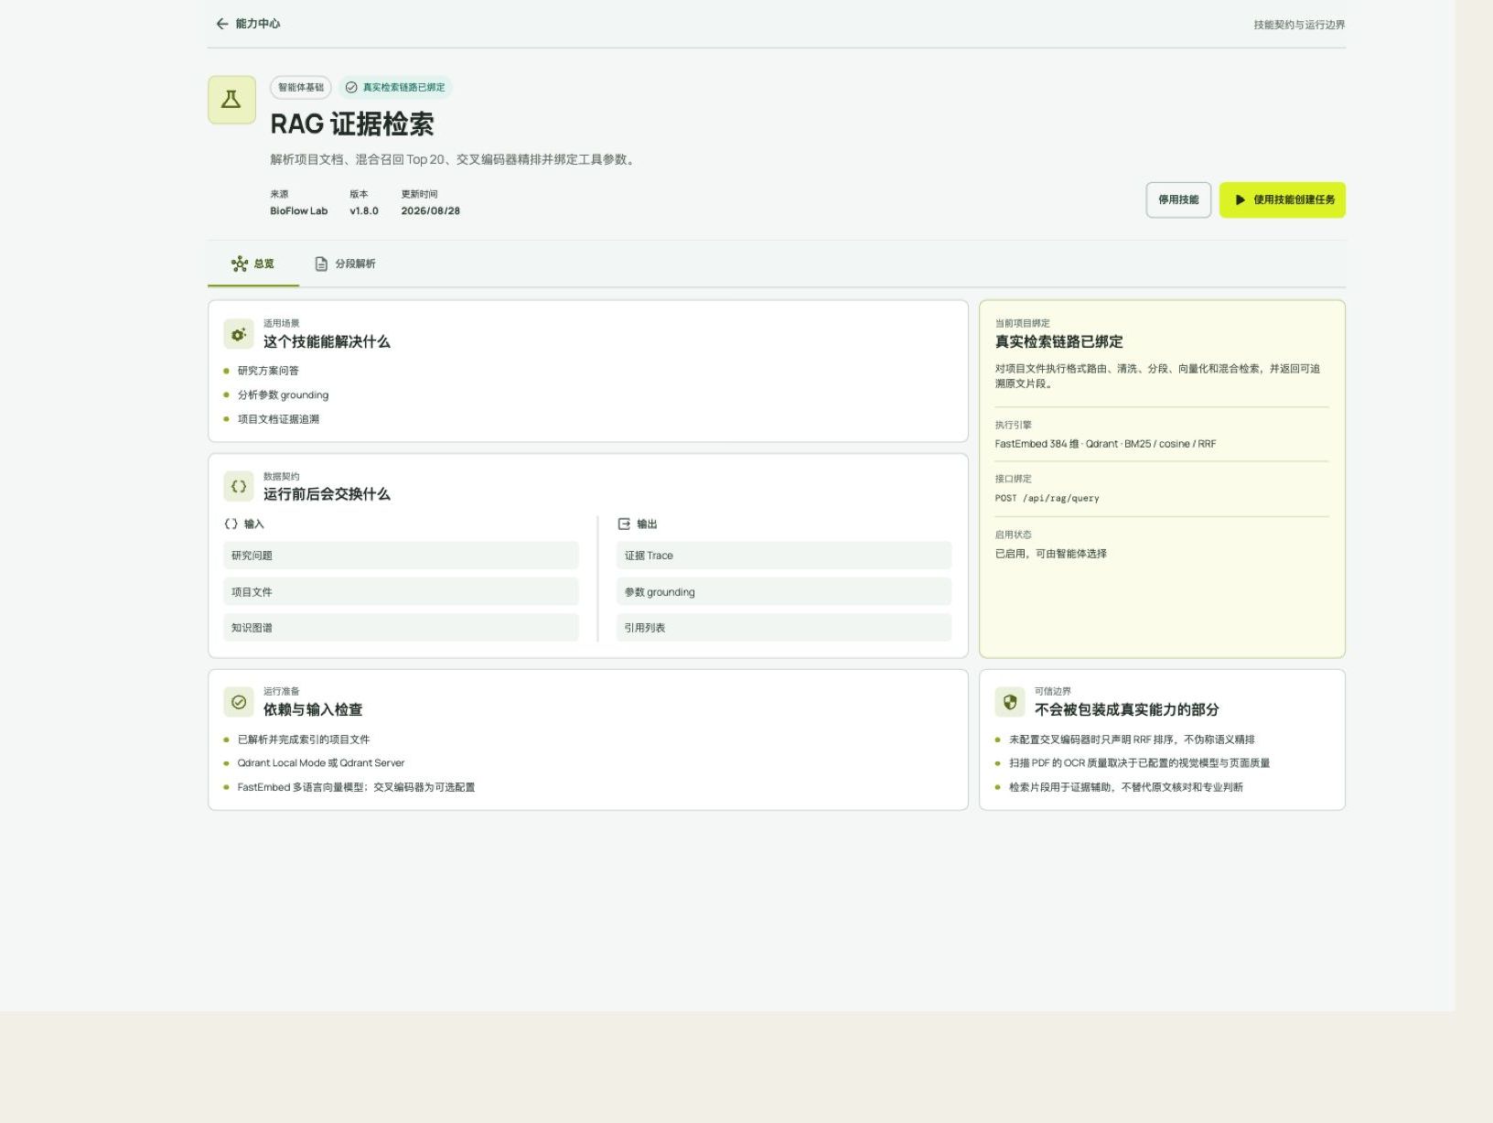
26 技能中心
技能不是卡片名称，而是一份可运行的契约
详情页同时说明适用场景、输入输出、执行引擎、接口绑定和可信边界。
目录
契约
启用 / 停用 / 删除 / 创建任务都有明确边界
BioFlow Studio / 生命科学智能体工作台
27
登录
材料
证据
计划
执行
结果
交付
Notes:
截图来源：docs/presentation-assets/screenshots/desktop/18-skill-center-final.jpg 与 19-rag-skill-detail-final.jpg。技能契约内容依据当前 SkillCatalog.tsx、app/skills/[skillId]/page.tsx 和 README.md。

Slide 28
27 响应式工作台
同一条研究路径，三种屏幕密度
适配不是把页面缩小，而是重新安排导航、抽屉、分页、对话框和任务标题的优先级。
大屏
三栏并行
中屏
检查器抽屉
移动端
内容优先
任务标题吸顶 · 局部 Loading · 吸底输入
任务标题吸顶 · 局部 Loading · 吸底输入
任务标题吸顶 · 局部 Loading · 吸底输入
移动端仍保留任务切换与五个核心工具入口
证据来源：断点合同 + 浏览器回归，而不是简单缩放。
BioFlow Studio / 生命科学智能体工作台
28
登录
材料
证据
计划
执行
结果
交付
Notes:
示意图依据 app/product.css、app/ui-contract.css、components/navigation 与当前浏览器回归。该页不把单张截图当成所有断点的完整证明；移动端布局以任务切换、工具入口、吸顶与局部 Loading 的 CSS 合同为验收对象。

Slide 29
28 交互减法
每个视觉模块只保留一个明确职责
去掉重复二级侧栏、双边框、伪弹窗和全局 Loading，才能让复杂科研流程保持可扫描。
发现的问题
现在的合同
二级导航重复
一级导航 + 当前上下文
弹窗尺寸不随屏幕
ResponsiveDialog
全局 Loading 打断上下文
content-level Loading
结果盒子脱离运行过程
运行过程内嵌在对话
少一个层级，就少一次解释。
BioFlow Studio / 生命科学智能体工作台
29
登录
材料
证据
计划
执行
结果
交付
Notes:
依据：用户多轮验收反馈、app/product.css、components/ui/ResponsiveDialog.tsx、components/ContentLoading.tsx 与 docs/原子级产品验收清单.md。该页把已修复的交互问题抽象成可复用设计合同。

Slide 30
29 系统架构
浏览器只看到一个工作台，服务端承担安全与重任务
Next.js BFF 统一鉴权和 API，FastAPI 专注解析、检索与计算，模型密钥和 Worker Token 永不进入浏览器。
Browser
BFF
Research Service
Local Data
Next.js UI
MUI + TypeScript
App Router API
Bearer + RBAC + Origin
FastAPI
Parser / RAG / Queue
JSON / SQLite / Qdrant
Objects / Jobs
浏览器不直连 LLM、Qdrant、SQLite 或对象目录
BioFlow Studio / 生命科学智能体工作台
30
登录
材料
证据
计划
执行
结果
交付
Notes:
依据：docs/架构与交付说明.md 2 节与 README.md 架构图。图中层次为当前本地运行架构的简化表达，生产迁移目标另见 DDL 和架构文档。

Slide 31
30 API 与安全
接口契约把前端亮点变成可验证工程证据
接口按认证、项目、任务、文件、技能、RAG、运行和管理归类，入参、出参、状态码和持久化映射都可查。
认证
任务
材料
login / session / logout
tasks / plans / reviews
files / preview / parse
智能体
运行
管理
rag / agent / stream
jobs / analysis / artifacts
users / permissions
Authorization: Bearer <accessToken>
401 / 403 / 409 / 422 / 502 / 503 均有明确语义
BioFlow Studio / 生命科学智能体工作台
31
登录
材料
证据
计划
执行
结果
交付
Notes:
依据：docs/API接口规范.md 全文，尤其 1.1–1.6 与各接口章节。Token 只在 sessionStorage，浏览器请求统一注入 Authorization；生产强化建议也在文档中明确写出。

Slide 32
31 技术选型
选择的标准是面试电脑能启动，生产路径能迁移
本地模式降低运维门槛，同时保留从 JSON / SQLite / Qdrant Local 迁移到生产服务的边界。
Next.js + MUI
统一 UI、BFF 与响应式组件
FastAPI
解析、RAG 和统计计算隔离
FastEmbed + Qdrant
真实向量索引，Local 可切 Server
SQLite + Worker
零 Docker 的异步作业恢复
PyDESeq2
RNA-seq 统计执行器
单命令启动 · 生产可替换
BioFlow Studio / 生命科学智能体工作台
32
登录
材料
证据
计划
执行
结果
交付
Notes:
依据：README.md 技术栈、当前持久化和环境变量章节；docs/架构与交付说明.md 5–6 节；docs/数据库设计.sql 生产目标模型。选型理由是项目约束下的工程判断，不是普适排名。

Slide 33
32 AI 辅助开发
Agent 的软能力体现在拆解、取舍和验证
AI 辅助不是一句“生成代码”，而是一套从陌生领域建模到浏览器回归、提交和边界披露的工作方法。
01
02
03
04
05
06
分析
约束
实现
Review
验证
提交
陌生生命科学领域先建模
只让有证据的链路进入真实叙事
把用户截图反馈转成组件合同
用 TypeScript、Smoke、渲染和浏览器回归收口
BioFlow Studio / 生命科学智能体工作台
33
登录
材料
证据
计划
执行
结果
交付
Notes:
依据：docs/面试汇报PPT设计方案.md 第 6 节、README.md 质量门禁、docs/原子级产品验收清单.md。该页描述方法论，避免把 AI 辅助包装成无需 Review 的自动化。

Slide 34
33 现场验收
面试官可以在 5–8 分钟重复主流程
验收不依赖 PPT 自己说服人，入口、账号、命令和关键动作都可现场复现。
登录研究员
researcher / bioflow2026
01
START
打开真实计算 + SSE
完成四项澄清，生成计划
02
npm run dev
展开运行过程
查看事件、等待对象和 payload
127.0.0.1:3000
03
审批并运行计算
queued → running → completed
GitHub
04
查看交付物
火山图、报告、代码和血缘
05
github.com/fys-bot/bio-studio
BioFlow Studio / 生命科学智能体工作台
34
登录
材料
证据
计划
执行
结果
交付
Notes:
依据：README.md“90 秒启动”和“从 0 到 1 验收”、docs/演示脚本.md。账号是项目默认演示账号，演示时不要展示 .env.local、Token、哈希或个人文件。GitHub 地址为用户提供的远程仓库。

Slide 35
01
02
03
04
05
06
07
登录与角色
材料
证据
计划
执行
结果
交付
BioFlow Studio
把生命科学分析从问题带到可审查、可干预、可复现的结果
需求逆向 · 前后端闭环 · 交互创新 · AI 辅助与安全边界
真实能力有证据，Adapter 有边界，下一步有路径。
感谢观看 / github.com/fys-bot/bio-studio
Notes:
收尾依据：需求 DOCX 四项任务要求、README.md 亮点与边界、docs/面试汇报PPT设计方案.md。最后一句主动披露当前能力边界，避免把 Adapter 包装为生产能力。

